Slide 1
第6章 基于S3C2410的 硬件结构与接口编程
讲师 课程

Slide 2
ARM S3C2410X
本书使用的实验教学平台是北京博创科技有限公司的UP-NetARM2410-S实验教学平台，采用的处理器为ARM S3C2410X。为了帮助读者理解嵌入式系统的硬件结构与接口应用，本章将以ARM S3C2410X为例，介绍处理器的硬件结构、典型片内外设及其编程技术。

Slide 3
6.1 S3C2410简介
S3C2410是Samsung公司推出的16/32位RISC处理器，主要面向低成本、低功耗和高性能手持设备及一般应用的单片微处理器解决方案。S3C2410有两种型号，即S3C2410X和S3C2410A。 S3C2410A是S3C2410X的改进型，具有更低的功耗和更好的性能。本书使用的实验教学平台采用了S3C2410X处理器。

Slide 4
6.1.1 S3C2410X的组成
S3C2410X微处理器采用了ARM公司设计的ARM920T 内核。该内核采用精简指令集，实现了用于虚拟内存管理的 MMU，采用AMBA总线结构，具有独立的 16KB 指令CACHE和 16KB 数据CACHE。
S3C2410X提供了全面、通用的片上外设：支持NAND Flash 系统引导，系统管理器（包括片选逻辑和 SDRAM 控制器），LCD控制器（支持STN & TFT)，3 个异步串行口（UART），4 个DMA通道，4 个带脉宽调制器（PWM）的定时器，通用输入输出端口，实时时钟单元（RTC），带有触摸屏接口的 8通道10位 AD转换器，IIC 总线接口，IIS 总线接口，USB主机（Host）单元，USB 设备（Device）接口，SD 卡和 MMC（Multi-Media Card）卡接口，2 通道SPI接口和锁相环（PLL）时钟发生器。丰富的片内设备可以使系统的全部成本降到最低。

Slide 5
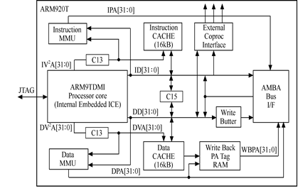
图6-1（a） S3C2410X内核结构框图

Slide 6
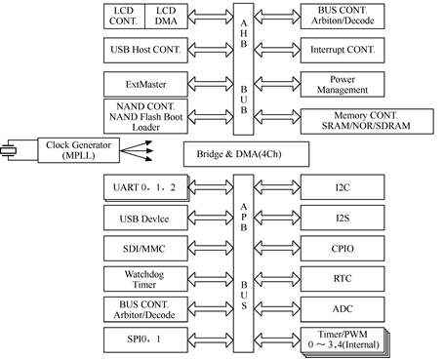
图6-1（b） S3C2410X外设结构框图
图6-1（b） S3C2410X片内外设结构框图

Slide 7
6.1.2 S3C2410X的特点及主要片上功能
1．体系结构
2．系统管理器
3．NAND Flash 引导装载器
4．缓冲存储器
5．时钟和电源管理
6．中断控制
7．带脉冲宽度调制器（PWM）的定时器
8．RTC（实时时钟）
9．通用输入/输出口
10．通用异步串行通信口（UART）
11．DMA 控制器

Slide 8
6.1.2 S3C2410X的特点及主要片上功能
12．带触摸屏接口的 A/D转换器
13．LCD控制器STN LCD显示特性
14．TFT彩色显示特性
15．看门狗定时器
16．I²C总线接口
17．I²S总线接口
18．USB主设备
19．USB从设备
20．SD主接口
21．SPI接口
22．工作电压范围
23．工作频率
24．封装形式

Slide 9
6.2 S3C2410X的存储器及其控制
6.2.1 S3C2410X的存储器控制器
S3C2410X的寻址空间是4GB，其中有3GB的空间预留给片内寄存器和其它设备，外部寻址空间是1GB，地址范围为0x00000000～0x3FFFFFFF。
S3C2410X 的存储器控制器提供访问外部存储器所需要的所有控制信号，包括27位地址信号A0～A26、32位数据信号、8个片选信号nGCS7～ nGCS0以及读/写控制信号等。

Slide 10
6.2 S3C2410X的存储器及其控制
6.2.1 S3C2410X的存储器控制器
S3C2410X的存储空间分成8组（8个bank），总容量最大为1GB。bank0-bank5这6个bank 容量均为 128M 字节，Bank6和bank7的容量是可编程改变的，可以是2、4、8、16、32、64、128MB。因此bank0-bank6的起始地址固定，bank7的起始地址可调整。
8个存储器 bank中，前6 个是 ROM、SRAM 等类型的存储器 bank，剩下的 2 个可以作为ROM，SRAM，SDRAM 等存储器 bank。

Slide 11
6.2 S3C2410X的存储器及其控制
bank0可以作为引导ROM，其数据线只能是 16或32 位宽，复位时由OM0、OM1引脚确定。其它存储器bank的数据线宽可以是8位、16位或32位。
S3C2410X的存储格式可以通过软件设置为大端格式，也可以设置为小端格式，缺省设置是小端格式。
所有存储器 bank 的访问周期都可编程，总线访问周期可以通过插入外部 wait 来延长。
S3C2410X 复位后的存储器映射情况如图6-2所示。bank6和bank7对应不同大小存贮器时的地址范围参见表6-1。

Slide 12
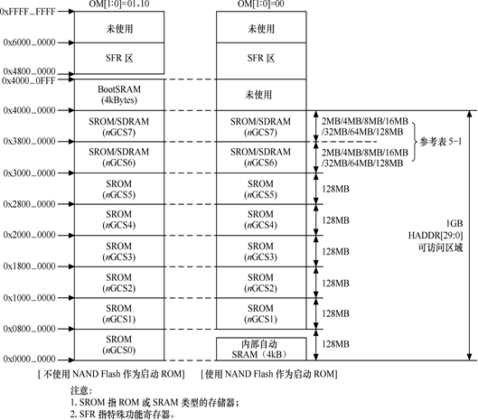
图6-2 S3C2410X复位后的存储器映射

Slide 13
6.2 S3C2410X的存储器及其控制
表6-1 bank6和bank7地址范围
地址 | 2MB | 4MB | 8MB | 16MB | 32MB | 64MB | 128MB
Bank6
起始地址 | 0x30000000 | 0x30000000 | 0x30000000 | 0x30000000 | 0x30000000 | 0x30000000 | 0x30000000
终止地址 | 0x301fffff | 0x303fffff | 0x307fffff | 0x30ffffff | 0x31ffffff | 0x33ffffff | 0x37ffffff
Bank7
起始地址 | 0x30200000 | 0x30400000 | 0x30800000 | 0x31000000 | 0x32000000 | 0x34000000 | 0x38000000
终止地址 | 0x303fffff | 0x307fffff | 0x30ffffff | 0x31ffffff | 0x33ffffff | 0x37ffffff | 0x3ffffff

Slide 14
6.2 S3C2410X的存储器及其控制
S3C2410X存储器控制器内设有13个寄存器，如表6-2所示。它们为访问外部存储空间提供控制信号。如BWSCON寄存器用于控制总线宽度和等待时间，REFRESH寄存器用于控制SDRAM的刷新等。

Slide 15
表6-2 存储器的控制寄存器
寄存器 | 地址 | 功能 | 操作 | 复位值
BWSCON | 0x48000000 | 总线宽度和等待控制 | 读/写 | 0x0
BANKCON0 | 0x48000004 | BANK0控制 | 读/写 | 0x0700
BANKCON1 | 0x48000008 | BANK1控制 | 读/写 | 0x0700
BANKCON2 | 0x4800000C | BANK2控制 | 读/写 | 0x0700
BANKCON3 | 0x48000010 | BANK3控制 | 读/写 | 0x0700
BANKCON4 | 0x48000014 | BANK4控制 | 读/写 | 0x0700
BANKCON5 | 0x48000018 | BANK5控制 | 读/写 | 0x0700
BANKCON6 | 0x4800001C | BANK6控制 | 读/写 | 0x18008
BANKCON7 | 0x48000020 | BANK7控制 | 读/写 | 0x18008
REFRESH | 0x48000024 | SDRAM刷新控制 | 读/写 | 0xAC0000
BANKSIZE | 0x48000028 | BANK尺寸设置 | 读/写 | 0x0
MRSRB6 | 0x4800002C | BANK6模式设置 | 读/写 | xxx
MRSRB7 | 0x48000030 | BANK7模式设置 | 读/写 | xxx

Slide 16
6.2.2 NAND Flash控制器
Flash存储器是非易失性存储器。它具有容量大、功耗低、擦写速度快、可分块操作等特点，在嵌入式系统中得到了广泛应用。
市场上主要的Flash存储器有NOR和NAND两种。 NOR Flash存储器的价格较贵，而NAND Flash和SDRAM存储器的价格相对适中，因此很多处理器采用从NAND Flash启动和引导系统，而在SDRAM上执行主程序代码的方法以降低成本。
S3C2410X支持从NAND Flash启动。

Slide 17
6.2.2 NAND Flash控制器
为了支持NAND Flash的系统引导，S3C2410X内部设置了大小为4KB的SRAM缓冲器“Steppingstone” ，起始地址是0x00000000。当系统启动时，NAND Flash存储器的前4K字节在硬件逻辑的控制下被自动复制到“Steppingstone”中，然后系统自动执行这些载入的引导代码。一般情况下，这4K的引导代码需要将NAND Flash中的程序内容拷贝到SDRAM中，在引导代码执行完毕后跳转到SDRAM执行。完成启动后，4KB的“Steppingstone”可以用于其它用途。

Slide 18
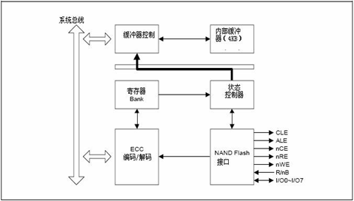
1．NAND Flash控制器的结构
NAND Flash控制器的结构如图6-3 所示。
图6-3 NAND Flash控制器结构图

Slide 19
2．NAND Flash控制寄存器
NAND Flash支持读、擦除、编程、自动导入等工作模式，具备硬件ECC产生模块。如表6-3所示，NAND Flash有6个寄存器：NAND Flash控制器通过这些寄存器完成对NAND Flash的配置和控制。

Slide 20

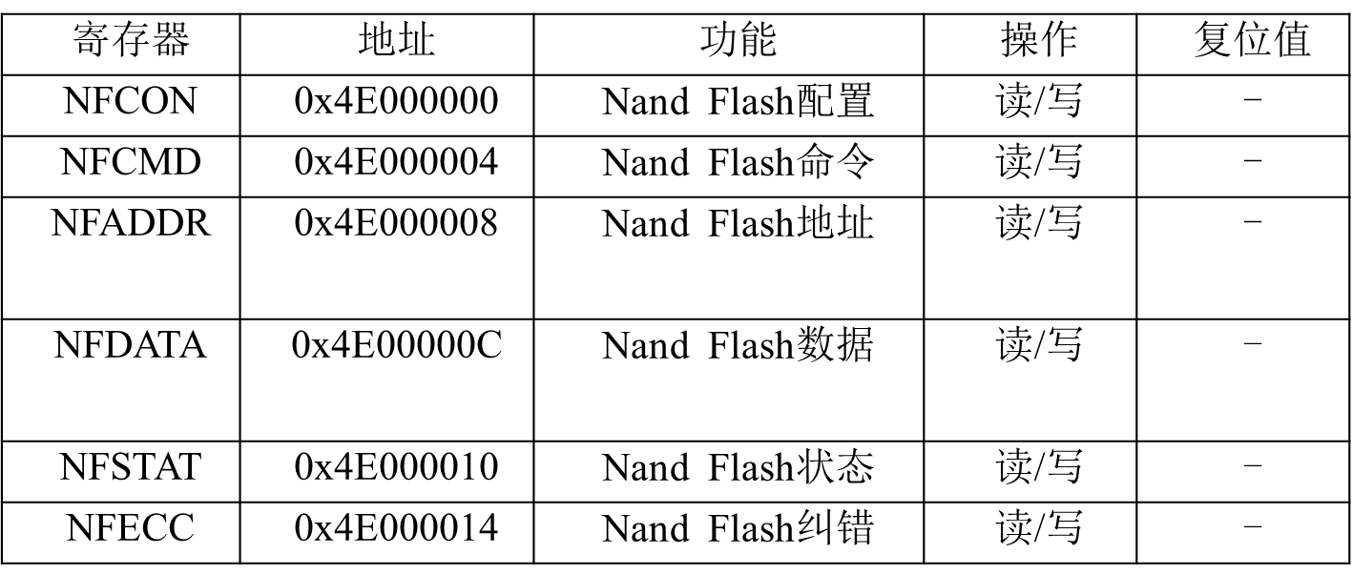
2．NAND Flash控制寄存器

Slide 21
3．自动导入模式
自动导入的步骤如下：
1）完成复位；
2）如果自动导入模式使能，NAND Flash存储器的前面4K字节被自动拷贝到Steppingstone内部缓冲器中；
3）Steppingstone被映射到nGCS0；
4）CPU在Steppingstone的4-KB内部缓冲器中开始执行引导代码。

Slide 22
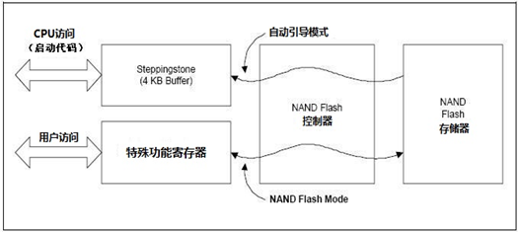
3．自动导入模式
图6-4 显示了NAND Flash控制器的工作机制。
图6-4 NAND Flash控制器的工作机制

Slide 23
4．NAND Flash模式配置
1）通过NFCONF寄存器配置NAND Flash；
2）写NAND Flash命令到NFCMD寄存器；
3）写NAND Flash地址到NFADDR寄存器；
4）在读/写数据时，通过NFSTAT寄存器来获得NAND Flash的状态信息。在读操作前或写入之后需要检查R/nB信号（准备好/忙信号）。

Slide 24
5．管脚配置
D[7:0]：数据/命令/地址/的输入/输出口（与数据总线共享）；
CLE：命令锁存使能（输出）；
ALE：地址锁存使能（输出）；
nFCE：NAND Flash片选使能（输出）；
nFRE：NAND Flash读使能（输出）；
nFWE：NAND Flash写使能（输出）；
R/nB：NAND Flash就绪/忙（输入）。

Slide 25
6．系统引导和 NAND Flash配置
1）当芯片引脚OM[1:0] = 00b时，使能NAND Flash控制器的自动导入模式；
2）NAND Flash的存储页面大小应该为512字节；
3）NCON：NAND Flash寻址步数选择，0为3步寻址，1为 4步寻址。

Slide 26
7． NAND Flash的校验
S3C2410X在写/读操作时，每512字节数据自动产生3字节的ECC奇偶代码（24位）。24位ECC 奇偶校验码＝18位行奇偶校验码＋ 6位列奇偶校验码。
ECC产生模块执行以下步骤：
1）当MCU写数据到NAND Flash时，ECC产生模块生成ECC码；
2）当MCU从NAND Flash读数据时，ECC产生模块生成ECC码,同时用户程序将它与先前写入时产生的ECC码进行比较。
表6-4 给出了512字节 ECC奇偶校验码分配情况。

Slide 27
7． NAND Flash的校验
表6-4 512B ECC奇偶校验码分配表
 | DATA7 | DATA6 | DATA5 | DATA4 | DATA3 | DATA2 | DATA1 | DATA0
ECC0 | P64 | P64’ | P32 | P32’ | P16 | P16’ | P8 | P8’
ECC1 | P1024 | P1024’ | P512 | P512’ | P256 | P256’ | P128 | P128’
ECC2 | P4 | P4’ | P2 | P2’ | P1 | P1’ | P2048 | P2048’

Slide 28
6.3 时钟和电源管理
6.3.1 S3C2410X的时钟管理
系统时钟是处理器工作的基本条件，处理器执行的每一个动作都是在时钟信号的控制下完成的。了解处理器的时钟管理，对灵活安排处理器的工作速度、存储器控制以及定时器、串行通信、ADC等片内外设的使用具有重要的作用。
S3C2410X的时钟控制逻辑能够产生系统所需要的时钟，包括FCLK、 HCLK、PCLK和UCLK。其中，FCLK用于CPU核；HCLK 用于与AHB总线互连的设备（如存储器控制器、中断控制器以及DMA等）；PCLK用于与APB总线互连的设备（如定时器、UART、ADC等）；UCLK用于USB模块。

Slide 29
6.3.1 S3C2410X的时钟管理
S3C2410X有外部时钟输入引脚。芯片内部设有两个锁相环（MPLL和UPLL），将外部输入的时钟倍频，以产生各类设备的工作时钟。
图6-5为MPLL的功能框图。图中Fin是晶振输入。控制寄存器MPLLCON控制FCLK和Fin的比例关系，CLKDIVN用于控制FCLK、HCLK和PCLK之间的比例关系。锁相环UPLL用于将外部时钟倍频到USB设备工作所需的时钟频率，工作原理与MPLL类似。

Slide 30
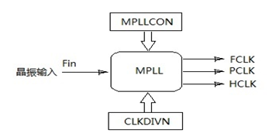
6.3.1 S3C2410X的时钟管理
图6-5 MPLL功能框图

Slide 31
6.3.1 S3C2410X的时钟管理
S3C2410X有两个引脚（OM3和OM2）与时钟源的选择有关：可以由外接晶体通过片内振荡电路产生，也可以直接来自外部时钟信号。系统会根据上电时锁存的OM3和OM2引脚的电平值来选择时钟源，如表6-5所示
表6-5 时钟源选择
Mode OM[3:2] | MPLL State | UPLL State | Main Clock source | USB Clock Source
00 | On | On | Crystal | Crystal
01 | On | On | Crystal | EXTCLK
10 | On | On | EXTCLK | Crystal
11 | On | On | EXTCLK | EXTCLK

Slide 32
6.3.1 S3C2410X的时钟管理
系统上电时，FCLK等于外部时钟频率。复位完成后，锁相环按照寄存器MPLLCON和CLKDIVN设定的倍频比例生成所需要的时钟频率。系统工作期间可以通过软件改变系统频率。

Slide 33
6.3.2 S3C2410X的电源管理
S3C2410X有各种针对不同任务提供的最佳电源管理策略，电源管理模块能够使系统工作在以下4种模式：正常模式，低速模式，空闲模式和掉电模式。
1)正常模式：电源管理模块向CPU和所有外设提供时钟。当所有外设都开启时，系统功耗将达到最大。
2)低速模式：系统使用外部时钟（XTIpll或者EXTCLK）作为FCLK，这种模式下，功耗仅由外部时钟频率决定。

Slide 34
6.3.2 S3C2410X的电源管理
S3C2410X有各种针对不同任务提供的最佳电源管理策略，电源管理模块能够使系统工作在以下4种模式：正常模式，低速模式，空闲模式和掉电模式。
3)空闲模式：电源管理模块仅关掉FCLK，而继续提供时钟给其它外设。空闲模式可以减少由CPU内核产生的功耗。任何中断请求都可以将CPU唤醒。
4)掉电模式：电源管理模块断开内部电源。因此CPU和除唤醒逻辑单元以外的外设都不会产生功耗。掉电模式可以由外部中断EINT[15:0]或RTC报警中断唤醒。

Slide 35
6.4 通用I/O端口
6.4.1 S3C2410X通用I/O端口的工作机制
S3C2410X有117个多功能的输入/输出引脚，它们组成8个位数不等的I/O端口：
● 端口A(GPA)：23个输出口；
● 端口B(GPB)：11个输入/输出口；
● 端口C(GPC)：16个输入/输出口；
● 端口D(GPD)：16个输入/输出口；
● 端口E (GPE)：16个输入/输出口；
● 端口F (GPF)： 8个输入/输出口；
● 端口G(GPG)：16个输入/输出口；
● 端口H(GPH)：11个输入/输出口。

Slide 36
6.4 通用I/O端口
每个端口可以根据系统配置和设计需求通过软件配置成相应的功能。在启动主程序之前，必须定义好每个引脚的功能。如果某个引脚不用作功能引脚，则可以将它配置成通用I/O引脚。S3C2410X的I/O端口配置参见教材表6-6。
在S3C2410X中，大部分端口都是功能复用的，因此在使用前需要进行端口配置，以确定每个引脚使用哪种功能。端口的配置和使用通过寄存器完成，相关的寄存器包括：端口配置寄存器、端口数据寄存器、端口上拉电阻寄存器、外部中断控制寄存器以及杂项控制寄存器等。

Slide 37
6.4 通用I/O端口
端口控制寄存器（GPACON-GPHCON）：决定每个引脚的功能。
端口数据寄存器（GPADAT-GPHDAT）：如果端口被配置成输出端口，可以向GPnDAT中的相关位写入数据；如果端口被配置成输入端口，可以从GPnDAT中的相关位读入数据。
端口上拉电阻寄存器（GPBUP-GPHUP）：控制每个端口上拉电阻的使能和禁止。

Slide 38
6.4 通用I/O端口
各端口相关寄存器的配置可参见教材或附录A。
此外， S3C2410X还安排有外中断控制寄存器、外中断屏蔽寄存器、杂项控制寄存器、DCLK控制寄存器等寄存器，实现对外部中断、时钟输出、及软件复位等的控制。详见附录A。

Slide 39
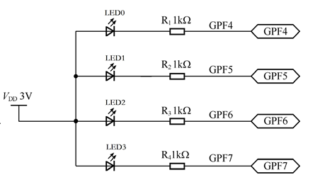
6.4.2 S3C2410X通用I/O端口编程实例
【例4-1】 参考图6-6所示的硬件连接，GPIO 口GPF4～GPF7上分别连接了发光二极管LED0、LED1、LED2、LED3 ，编写程序控制发光二极管的亮灭。
图6-6 LED的硬件连接

Slide 40
参考程序如下：
#include "2410addr.h"
#include "2410lib.h"
void main(void)
{
int i;
rGPFCON = 0x5500; // 设置GPF4～GPF7为输出
rGPFUP=0xf0; // 禁止GPF4～GPF7端口的上拉电阻
rGPFDAT=0; // GPF4～GPF7输出0，使LED亮
for(i=0;i<100000;i++); // 延时
rGPFDAT=0xF0; // GPF4～GPF7输出1，使LED灭
for(i=0;i<100000;i++); // 延时
}
Notes:
结合表6-10,01输出，1：无上拉，0低电平，1高电平

Slide 41
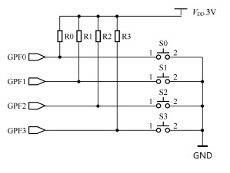
【例4-2】如图6-7所示， GPIO 口GPF0、GPF1、GPF2、GPF3上分别连接了按键S0-S3，编写程序读取按键的开关状态。
图6-7 按键硬件连接图

Slide 42
参考程序如下：
#include "2410addr.h"
#include "2410lib.h"
void main(void)
{
int k;
rGPFCON = 0x0000; // 设置GPF0～GPF3为输入
rGPFUP=0x00; // 使用GPF0～GPF3端口的上拉电阻
k=rGPFDAT; // GPF4～GPF7输出0，使LED亮
k=k & 0x0f; // 获取按键值
……
……
}
Notes:
00：输入，0有上拉电阻，读取引脚的值GPFDAT

Slide 43
6.5 定时器
6.5.1 S3C2410X定时器概述
定时器是处理器的重要片内设备，可用于定时、计数、产生周期性信号等。S3C2410X 有5个16位定时器。其中定时器 0、1、2、3 具有脉宽调制（PWM）功能，可用于电机控制。定时器4是一个内部定时器，没有输出管脚，供内部使用。定时器0有一个死区发生器，用于大电流设备的控制。
S3C2410X的16位PWM定时器结构如图6-8所示。

Slide 44
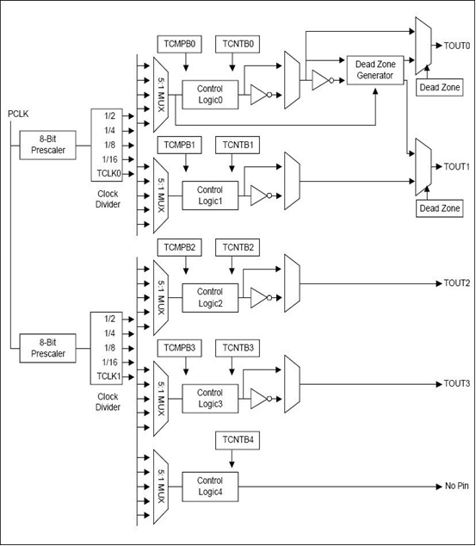
T0:含DZG
大电流设备控制
PWM
T4:内部使用
图6-8 16位PWM定时器结构
Notes:
5:1MUX:5选一数据选择器（Multiplexer）

Slide 45
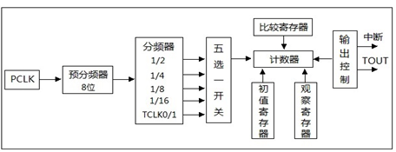
每个定时器由时钟产生逻辑、减法计数器、初值寄存器、比较寄存器、观察寄存器、输出控制逻辑等部分构成。其原理框图如6-9所示。
图6-9 定时器原理框图

Slide 46
6.5.2 S3C2410X定时器的工作原理
1．定时器的时钟信号
定时器的时钟信号源是PCLK。PCLK经过预分频器和分频器两级分频后为定时器提供定时时钟。
定时器模块中有2个8位预分频器和2个分频器。定时器0和1共享一个8位预分频器和分频器，定时器2、3 和 4共享另一个8位预分频器和对应的分频器。两个8位预分频器的值根据寄存器TCFG0 中相应字段确定，可以将PCLK进行1至256分频，其输出送分频器。分频器能将预分频器送来的时钟信号进一步分频，其分频系数可以是1/2、1/4、1/8或1/16。此外，定时时钟也可以采用外部时钟TCLK0或TCLK1，具体设置通过寄存器TCFG1完成。

Slide 47
定时器的计数时钟频率fTclk按下面公式计算：
fTclk=[fpclk/(Prescaler+1)] × 分频值
式中预分频值Prescaler的取值范围是0～255；分频器的取值为1/2、1/4、1/8或1/16。
S3C2410X的定时器是减1计数器，定时器设置初值后，对输入时钟进行减1计数。溢出时，一方面会在定时器输出引脚上产生电平的变化，另一方面会向CPU发出中断信号。如果定时器的初值TCNTBn不变，则可以在输出引脚上获得周期性信号。
设PCLK的频率为50MHz，经过两次分频后，定时器的最大、最小输出周期参见表6-11。

Slide 48
表6-11 定时器最大、最小输出周期
分频值 | 最小输出周期（prescaler = 0） | 最大输出周期（prescaler = 255） | 最大输出周期（TCNTBn = 65535）
1/2 | 0.0400us (25.0000 MHz) | 10.2400us (97.6562 kHz) | 0.6710sec
1/4 | 0.0800us (12.5000 MHz) | 20.4800us (48.8281 kHz) | 1.3421sec
1/8 | 0.1600us (6.25000 MHz) | 40.9601us (24.4140 kHz) | 2.6843sec
1/16 | 0.3200us (3.12500 MHz) | 81.9188us (12.2070 kHz) | 5.3686sec

Slide 49
T0-T3四个定时器支持产生PWM信号，其中信号周期由计数器的周期即TCNTBn的值确定，信号的占空比由比较寄存器TCMPBn的值决定。所以，PWM的输出时钟频率和PWM输出信号占空比可以用下式表示:
PWM输出时钟频率 = fTclk/TCNTBn
PWM输出信号占空比 = TCMPBn/TCNTBn

Slide 50
2．定时器的双缓冲功能
除定时器4外，每一个定时器都包含 TCNTBn、TCNTn、TCMPBn 、TCMPn和TCNTOn等寄存器。
TCNTBn是定时器计数缓冲寄存器，用于存放计数初始值，这个值会通过手动方式或自动重装方式被装载到递减计数器TCNTn中，它决定着定时器的溢出周期。当 TCNTn的值减 到 0， 且定时器中断使能时，定时器将产生中断请求。
定时器比较缓冲寄存器TCMPBn用于存放比较初值，这一值被装载到比较寄存器TCMPn中，用来与递减计数器值进行比较，并据此确定Tout输出信号的占空比。

Slide 51
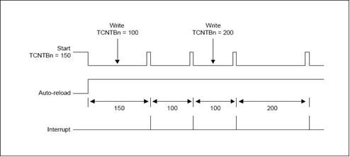
定时器的周期值写入定时器计数缓冲寄存器TCNTBn中，当前计数器的值可以通过读定时器计数值观测寄存器TCNTOn得到。当TCNTn的值减到 0 时，自动加载操作复制 TCNTBn 的值到 TCNTn 中。如果自动加载模式没有使能，TCNTn将不进行任何操作。此时的工作时序参见图6-10 双缓冲功能时序图。
图6-10 双缓冲功能时序图

Slide 52
3．手动加载定时器初值和TOUT状态初始化
当递减计数器的值减到0时，自动加载操作才能进行。所以，用户必须预先对TCNTn定义一个初始值，该值必须由手动更新方式载入。
起动定时器的步骤：
1）将初始值写入到 TCNTBn 和 TCMPBn寄存器中；
2）通过定时器控制寄存器TCON设置相应定时器的手动更新位， 设置TOUT反相器控制位开或关；
3）通过定时器控制寄存器使能相应定时器的起始位，从而启动定时器工作，同时清除手动更新位。
如果定时器被迫停止，TCNTn 将保留计数器的值且不重载TCNTBn。如果用户需要设置一个新值，必须执行手动更新。

Slide 53
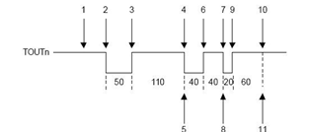
4．定时器操作步骤
以下是一个定时器操作的示例，每个步骤的结果如图6-11所示。
1）设置TCNTBn为160，TCMPBn为110，设置手动更新位并配置输出反相器控制位。手动更新设置 TCNTn 和 TCMPn 的值与 TCNTBn 和TCMPBn 相同。然后设置TCNTBn和TCMPBn 的值分别为80和40，确定下一个周期的值。
2）如果手动更新位为 0、输出反相器关且自动加载开，则设置定时器启动位，在定时器的延迟时间后定时器开始递减计数。
图6-11 定时器操作示意图

Slide 54
4．定时器操作步骤
以下是一个定时器操作的示例，每个步骤的结果如图6-11所示。
3）当 TCNTn 的值和TCMPn相等时，TOUTn的逻辑电平将发生改变，由低到高。
4）当TCNTn 的值减到0时，产生一个中断并且将TCNTBn 的值加载到一个临时寄存器。在下一个时钟周期，TCNTn 由临时寄存器加载到TCNTn中。
图6-11 定时器操作示意图

Slide 55
5）在中断服务程序中，TCNTBn 和 TCMPBn 分别设置成 80 和 60。
6）当TCNTn的值和TCMPn 相等时，TOUTn的逻辑电平将发生改变，由低到高。
7）当TCNTn到0时，TCNTn 自动重新加载，并出发一个中断请求。
8）在中断服务子程序，自动加载和中断请求都被禁止，从而将停止定时器。
图6-11 定时器操作示意图

Slide 56
9）当 TCNTn 的值和TCMPn 相等时，TOUTn的逻辑电平将发生改变，由低到高。
10）当 TCNTn 的值为 0 时，TCNTn 将不再重新加载新的值，从而定时器停止工作。
11）由于中断请求被禁止，不再产生中断请求。
图6-11 定时器操作示意图

Slide 57
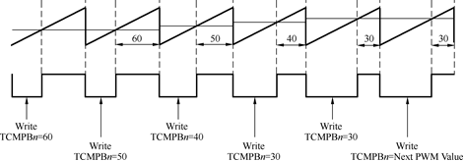
5．脉宽调制
脉宽调制功能可以通过改变TCMPBn的值实现。当计数器TCNTn中的值减到与TCMPBn的值相同时，TOUT的输出值取反。PWM的频率由TCNTBn决定，改变TCMPB的值，即可改变输出方波的占空比。图6-12所示为一个通过改变TCMPBn的值实现PWM的例子。
图6-12 脉宽调制示意图

Slide 58
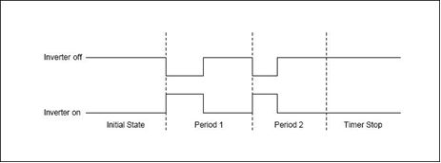
6．输出电平控制
以下操作可以改变TOUTn值的电平高低：
① 关闭自动加载位，TOUTn的值变高且在TCNTn为0后定时器停止运行。
② 定时器开始位清零则停止定时器运行。如果TCNTn<=TCMPn，输出为高，如果TCNTn>TCMPn，输出为低。
③ 改变TCON中的输出反相器开关位可使TOUTn为高或为低。
输出反相器开与关时的输出波形如图6-13所示。
图6-13 输出反相器开与关时的输出波形

Slide 59
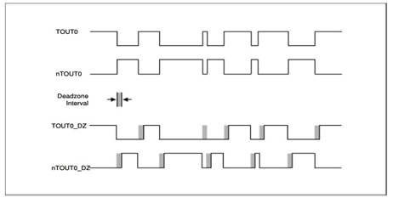
7．死区发生器
死区是用PWM的输出控制功率设备时采用的一种技术。它的作用是在输出电平翻转时插入一段小的时间间隔，在这个时间间隔内，禁止两个开关同时处于开启状态，避免两个设备同时开启造成损坏。S3C2410X的Timer0具有死区发生器功能，可用于控制大功率设备。图6-14是死区波形图。
图6-14 死区波形图

Slide 60
8．DMA请求模式
PWM定时器能在任何时间产生一个DMA请求。定时器保持DMA请求信号（nDMA_REQ）为低，直到定时器接收到ACK信号。当定时器接收到ACK信号时，定时器将使请求信号无效。产生DMA请求的定时器由设置DMA模式位（在TCFG1寄存器中）决定。
如果一个定时器配置成DMA请求模式，则此定时器将不能产生中断请求，而其它定时器将正常产生中断请求。具体使用方法详见芯片手册。

Slide 61
9．定时器专用寄存器
定时器的所有操作均借助于专用寄存器完成。定时器专用寄存器共有6种、17个寄存器，如表6-12所示。
表6-12 定时器专用寄存器
寄 存 器 | 地 址 | 读/写 | 描 述 | 复 位 值
TCFG0 | 0x51000000 | 读/写 | 配置寄存器0 | 0x00000000
TCFG1 | 0x51000004 | 读/写 | 配置寄存器1 | 0x00000000
TCON | 0x51000008 | 读/写 | 控制寄存器 | 0x00000000
TCNTBn | 0x510000xx | 读/写 | 计数初值寄存器（5个） | 0x0000
TCMPBn | 0x510000xx | 读/写 | 比较寄存器（4个） | 0x0000
TCNTOn | 0x510000xx | 只读 | 观察寄存器（5个） | 0x0000

Slide 62
9．定时器专用寄存器
TCNTBn为Timern计数初值寄存器（计数缓冲寄存器，16位）；
TCMPBn为Timer n比较寄存器（比较缓冲寄存器，16位）；
TCNTOn为Timer n计数读出寄存器（16位）；
TCFG0用于设定定时器两个预分频器的取值；
TCFG1用于设定定时器Timer0~Timer4的分频值；
TCON为定时器控制寄存器。
各寄存器的地址及位定义参见教材相关表格。

Slide 63
6.5.3 PWM输出控制直流电动机应用实例
1．直流电动机的PWM电路原理
晶体管的导通时间也被称为导通角α，若改变调制晶体管的开关时间，即通过改变导通角α的大小（见图6-15）来改变加在负载上的平均电压的大小，以实现对电动机的变速控制，称为脉宽调制（PWM）变速控制。在PWM变速控制中，系统采用直流电源，放大器的频率是固定的，变速控制通过调节脉宽来实现。

Slide 64
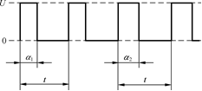
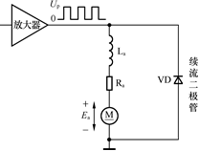
图6-16给出了一个直流电动机的PWM控制电路的等效电路。
图6-15 脉宽调制（PWM）变速原理
图6-16 等效电路

Slide 65
2．实验平台中直流电动机驱动的实现
对于实验平台中的直流电动机的驱动，由于S3C2410X芯片自带PWM定时器，所以控制部分省去了三角波产生电路、脉冲调制电路和PWM信号延迟及信号分配电路，取而代之的是S3C2410X芯片的定时器0、1组成的双极性PWM发生器。

Slide 66
【例4-3】 PWM直流电动机控制程序。
主要程序参考代码如下：
//主程序
int main(void)
{
int i,j,ADData,lastADData,count=0;
ARMTargetInit(); //开发板初始化
init_MotorPort();
init_ADdevice();
Uart_Printf(0,"\nBegin control DC motor.\t\tPress any key to
stop DC motor.\n");
for(;;)

Slide 67
{
for(i=0;i<2;i++)
ADData=GetADresult(0); //取采样值
Uart_Printf(0,"addata=%d",ADData);
hudelay(10);
SetPWM((ADData-512)*MOTOR_CONT/1024);
hudelay(10);
if((rUTRSTAT0 & 0x1)) //有输入，则跳出
{
*Revdata=RdURXH0();
break;}}
SetPWM(0);
hudelay(10);
return 0;
}

Slide 68
void init_ADdevice()
{ //初始化
rADCCON=(PRSCVL|ADCCON_ENABLE_START|STDBM|PRSCEN);
}
void init_MotorPort()
{ rGPBCON=rGPBCON&0x3ffff0|0xa;
//Dead Zone=24, PreScalero1=2;
rTCFG0=(0<<16)|2; //divider timer0=1/2;
rTCFG1=0;
rTCNTB0= MOTOR_CONT;
rTCMPB0= MOTOR_MID;
rTCON=0x2; //update mode for TCNTB0 and TCMPB0.
rTCON=0x19; //timer0 = auto reload, start. Dead Zone
}

Slide 69
void SetPWM(int value)
{
rTCMPB0= MOTOR_MID+value;
}
int GetADresult(int channel)
{
rADCCON=ADCCON_ENABLE_START_BYREAD|(channel<<3)|PRSCEN|PRSCVL;
hudelay(10);
while(!(rADCCON&ADCCON_FLAG)); //转换结束
return (0x3ff&rADCDAT0); //返回采样值
}

Slide 70
6.6 异步串口通信接口
6.6.1 S3C2410X的异步串行口简介
S3C2410X提供3个独立的异步串行通信端口（UART），每个端口可以基于中断或者DMA进行操作。UART在系统时钟下运行可支持高达230.4K的波特率，如果使用外部设备提供的UEXTCLK，UART的速度还可以更高。每个UART通道各含有两个16位的接收FIFO和发送FIFO。
S3C2410X的每个UART包含一个发送器、一个接收器、一个波特率发生器和一个控制单元，其结构参见图6-17 所示。

Slide 71
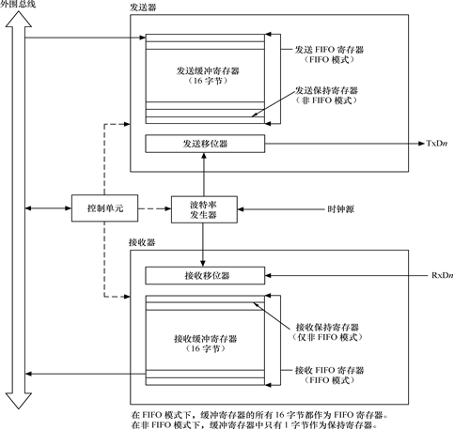
波特率发生器的输入可以是PCLK或者UEXTCLK。发送器和接收器包含16位的FIFO和移位寄存器。发送时，数据被送入FIFO，然后被复制到发送移位寄存器按位从发送数据引脚TxDn输出。接收时，接收数据从接收数据引脚RxDn按位移入接收移位寄存器，并复制到FIFO。
图6-17 串行口结构框图

Slide 72
6.6.2 S3C2410X UART工作原理
1．UART的工作机制
（1）数据发送
发送数据的帧结构可编程，由1个起始位、5～8个数据位、1个可选的奇偶位和1～2个停止位组成，这些可以在线控制寄存器ULCONn中设定。

Slide 73
1．UART的工作机制
（2）数据接收
接收数据的帧格式也可编程。由1个起始位、5～8个数据位、1个可选的奇偶位和1～2个停止位组成。接收器可以检测到溢出错误、奇偶校验错误、帧错误和间断条件，每一种情况都可以设置错误标志。
－ 溢出错误：在旧数据被读出来之前新的数据覆盖了旧的数据。
－ 奇偶校验错误：接收数据的奇偶值与预期不符。
－ 帧错误：接收数据没有有效的停止位。
－ 间断条件错误：RxDn输入处于逻辑0状态的持续时间长于一帧时间。

Slide 74
1．UART的工作机制
（3）自动流控制（AFC）
S3C2410X的UART0和UART1通过nRTS 和 nCTS信号支持自动流控制。如果用户希望将UART连接到一个MODEM，可以在UMCONn寄存器中禁止自动流控制位，并通过软件控制nRTS信号。
如果希望将UART连接到MODEM，则nRTS、nCTS、nDSR、nDTR、DCD和nRI信号是必须使用。这种情况下，用户可以通过GPIO控制这些信号，因为AFC不支持RS-232C接口。

Slide 75
1．UART的工作机制
（4）中断/DMA请求的产生
S3C2410X的每个UART有7个状态信号：溢出错误、奇偶错、帧错误、接收缓冲器满、发送缓冲器空和发送移位寄存器空。这些状态信号体现在UART状态寄存器（UTRSTATn/UERSTATn）中的相关位上。
溢出错、奇偶错、帧错误和间断都与接收错误状态相关。如果控制寄存器UCONn中的接收错误状态中断使能位被置1的话，每个错误可以产生一个接收错误状态中断请求。
如果控制寄存器的接收和发送模式选择为DMAn请求模式，在上述情况下将产生DMAn请求而不是RX/Tx中断请求。

Slide 76
1．UART的工作机制
（5）UART错误状态FIFO
UART除了Rx FIFO外还有错误状态FIFO。错误状态FIFO指示接收到的哪个数据有错误。只有当有错误的数据准备读出的时候才会产生错误中断。
例如：假设UART Rx FIFO顺序接收到ABCD 4个字符，在接收B的时候发生了帧错误。事实上UART接收错误并未产生任何错误中断，因为错误的数据B还没有被读出，只有当读B字符的时候才会发生错误中断。

Slide 77
1．UART的工作机制
（6）波特率发生器
每个UART口的波特率发生器为发送器和接收器提供串行时钟。波特率发生器的时钟源可以选择内部系统时钟或者UEXTCLK。
波特率时钟通过对时钟源（PCLK OR UEXTCLK）进行分频得到，用户需要通过波特率因子寄存器UBRDIVn设定一个16位的分频数。
UBRDIVn可由下式得出：
UBRDIVn = (int)(PCLK / (bps ×16) ) −1
UBRDIVn = (int)(UEXTCLK / (bps×16) ) –1
例如，如果波特率为115200bit/s，而PCLK或UEXTCLK为40MHz，则UBRDIVn = (int)(40×10⁶/(115200×16)) –1
= (int)(21.7) –1
= 20

Slide 78
1．UART的工作机制
（7）回送（loop-back）模式
为了识别通信连接中的故障，UART提供了一种叫做loop-back模式的测试模式。这种模式从内部将UART的TXD和RXD连接起来，因此发送数据可通过RXD接收。该模式允许处理器检查每个SIO通道内部的收发数据路径。可以通过设置UART控制寄存器UCONn中的loopback位选择这一模式。
（8）红外（IR）模式
UART支持IR接收和发送，可以通过设置UART线控制寄存器ULCONn的Infra-red-mode位来进入这一模式。

Slide 79
2．与UART相关的寄存器
与UART相关的寄存器如下：
● UART控制寄存器（UCONn）
● UART线控寄存器（ULCONn）
● UART FIFO控制寄存器（UFCONn）
● UART Modem控制寄存器（UMCONn）
● UART TX/RX状态寄存器（UTRSTATn）
● UART错误状态寄存器（UERSTATn）
● UART FIFO状态寄存器（UFSTATn）
● UART MODEM状态寄存器（UMSTATn）
● UART发送缓冲寄存器（UTXHn）
● UART接收缓冲寄存器（URXHn）
● UART波特率因子寄存器（UBRDIVn）

Slide 80
6.6.3 S3C2410X UART编程实例
【例4-4】 UART串口功能测试程序。
程序功能：从串行口0采集数据并将接收到的数据回送。
主要参考代码如下：

Slide 81
主函数：
int main(void)
{
char c1[1];
char err;
ARMTargetInit(); //开发板初始化
Uart_Init(0,115200) //串行口初始化
while（1）
{
Uart_SendByten(0,0xa); //换行
Uart_SendByten(0,0xd); //回车
err=Uart_Getchn(c1,0,0); //从串口采集数据
Uart_SendByten(0,c1[0]); //显示采集的数据
}
}

Slide 82
串口初始化函数：
void Uart_Init(int pclk,int baud)
{
int i;
if(pclk == 0) pclk = SYS_PCLK;
rUFCON0 = 0x0; //UART 0 FIFO控制寄存器, FIFO禁止
rUMCON0 = 0x0; //UART 0 MODEM 控制寄存器, AFC禁止
//UART0
rULCON0 = 0x3; //控制寄存器：正常模式，无校验，1个停止位，8个数据位
rUCON0 = 0x245; //控制寄存器
rUBRDIV0=( (int)(pclk/16./baud+0.5) -1 ); //波特率因子寄存器0
// Console_Baud = baud;
for(i=0;i<100;i++);
}

Slide 83
串口发送程序：
void Uart_SendByten(int Uartnum, U8 data) //发送函数
{
if(Uartnum==0) //串口0
{
while(!(rUTRSTAT0 & 0x4)); //等到THR为空
hudelay(10);
WrUTXH0(data); //向串口0发送一个字符
}
Else //串口1
{
while(!(rUTRSTAT1 & 0x4)); //等到THR为空
hudelay(10);
WrUTXH1(data); //向串口1发送一个字符
}
}

Slide 84
串口接收程序：
char Uart_Getchn(char* Revdata, int Uartnum, int timeout) //接收函数
{
if(Uartnum==0){
while(!(rUTRSTAT0 & 0x1)); //重复检查串口0直到收到字符
*Revdata=RdURXH0(); //从串口0接收一个字符
return TRUE;
}
else{
while(!(rUTRSTAT1 & 0x1)); //重复检查串口1直到收到字符
*Revdata=RdURXH1(); //从串口1接收一个字符
return TRUE;
}
}

Slide 85
6.7 A/D转换接口
6.7.1 A/D转换器简介
A/D转换器是模拟信号源和CPU之间联系的接口，它的任务是将连续变化的模拟信号转换为数字信号，以便计算机和数字系统进行存储、处理、控制和显示。在工业控制、数据采集及许多其它领域中，A/D转换是不可缺少的功能部件。
A/D转换器的类型有逐位比较型、积分型、计数型、并行比较型、电压－频率型等。使用时应根据使用场合的具体要求，按照转换速度、精度、价格、功能、接口条件等因素来决定选择何种类型。

Slide 86
1．双积分型的A/D转换器
双积分型A/D转换器工作原理的实质是测量和比较两个积分的时间，一个是对模拟输入电压积分的时间T0，另一个是以充电后的电压为初值，对参考电源VRef反向积分，积分电容被放电至零所需的时间T1。模拟输入电压Vi与参考电压VRef之比，等于上述两个时间之比。由于VRef、T0固定，而放电时间T1可以测出，因而可计算出模拟输入电压的大小。
双积分型的A/D转换器电路简单，抗干扰能力强，精度高，但转换速度比较慢，常用芯片的转换时间为毫秒级。因此，该型转换器适用于模拟信号变化缓慢，采样速率要求较低，而对精度要求较高，或现场干扰较严重的场合。
Notes:
Vi/Vref=T0/T1

Slide 87
2．逐次逼近型的A/D转换器
逐次逼近型（也称逐位比较式）的A/D转换器的应用比积分型更为广泛。其原理框图如图6-18（a）所示，主要由逐次逼近寄存器SAR、D/A转换器、比较器以及时序和控制逻辑等部分组成。它的实质是，逐次把设定的SAR寄存器中的数字量经D/A转换后得到电压Vc与待转换模拟电压Vo进行比较。

Slide 88
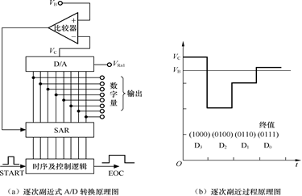
图6-18 逐次逼近式A/D转换器
逐次逼近式的A/D转换器的主要特点是转换速度较快，在1～100μs以内，分辨率可达18位，特别适用于工业控制系统。其次，转换时间固定，不随输入信号的变化而变化。缺点是抗干扰能力相对积分型的差。

Slide 89
6.7.2 A/D转换的主要指标
1．分辨率
2．量程
3．精度
4．转换时间
5．电源灵敏度
6．输出逻辑电平
7．工作温度范围

Slide 90
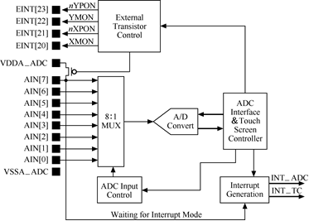
6.7.3 S3C2410X A/D转换接口
ARM S3C2410X芯片自带一个8路10位A/D转换器，并且支持触摸屏功能，其功能框图如图6-19所示。
图6-19 A/D转换和触摸屏接口功能框图

Slide 91
ARM S3C2410X片上具有采样保持功能，最大转换率为500KSPS，输入电压范围为0～3.3V，非线性度为±1.5LSB。
与A/D 转换相关的寄存器：
A/D采样控制寄存器ADCCON
A/D转换结果数据寄存器ADCDAT0

Slide 92
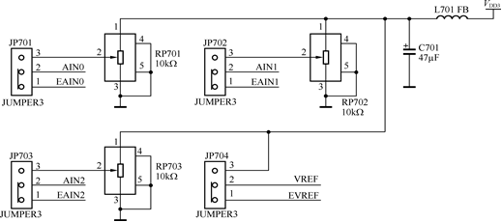
6.7.4 A/D转换器应用实例
【例4-5】 根据图6-20所示的电原理图，编写A/D转换测试程序。
图6-20 A/D转换器在扩展板的接法

Slide 93
主程序参考代码如下：
int main(void)
{
int i,j;
float d;
ARMTargetInit(); //开发板初始化
init_ADdevice(); //A/D初始化
Uart_Printf(0,"\n");
While (1)
{
for(i=0; i<=2; i++) //采样0～3路A/D值
{
for(j=0;j<=1;j++)
{d=GetADresult(i)*3.3/1023; //数据采集，处理
}
Uart_Printf(0, "a%d=%f\t",i,d);
hudelay(1000); //延时
}
Uart_Printf(0, "\r");
}
return 0;
}

Slide 94
寄存器定义和相关函数参考代码如下：
#define ADCCON_FLAG (0x1<<15)
#define ADCCON_ENABLE_START_BYREAD (0x1<<1)
#define rADCCON (*(volatile unsigned *)0x58000000)
#define rADCDAT0 (*(volatile unsigned *)0x5800000C)
#define PRSCVL (49<<6)
#define ADCCON_ENABLE_START (0x1)
#define STDBM (0x0<<2)
#define PRSCEN (0x1<<14)
void ARMTargetInit(void);
void init_ADdevice() //初始化AD
{ rADCCON=(PRSCVL|ADCCON_ENABLE_START|STDBM|PRSCEN);
}
int GetADresult(int channel) //取采样值
{ rADCCON=ADCCON_ENABLE_START_BYREAD|(channel<<3)|PRSCEN|PRSCVL;
hudelay(10);
while(!(rADCCON&ADCCON_FLAG)); //转换结束
return (0x3ff&rADCDAT0); //返回采样值
}

Slide 95
6.8中断控制器
6.8.1 S3C2410X中断概述
S3C2410X中断控制器可以接收来自56个中断源的中断请求。这些中断请求可以是外部中断，也可以是由DMA、UART、I2C、Timer等片内外设产生的中断。
ARM920T有FIQ和IRQ两种中断模式，每个中断源在请求中断时要通过设置中断模式（INTMOD）明确使用的是哪种模式。而CPU可以通过程序状态寄存器PSR中的中断控制位F和I决定是否接收FIQ和IRQ中断。
当中断源请求中断服务时，中断请求记录在源请求寄存器（SRCPND）中。用户可以通过中断屏蔽寄存器（INTMSK）设定哪些中断源允许响应，哪些中断源禁止响应。如果有多个中断源同时发出中断请求，则中断控制器需要根据分配给各中断源的优先级，经过仲裁后选择优先级最高的中断源向ARM920T请求FIQ或者IRQ中断。图6-21给出了中断处理的流程。

Slide 96
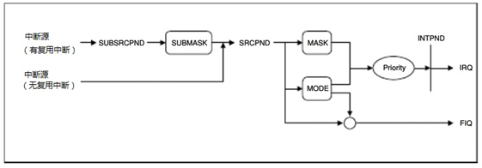
图6-21 中断处理流程图

Slide 97
1．中断模式
ARM920T有两种中断模式（INTMOD）：FIQ和IRQ。
在中断请求时所有的中断源要明确使用哪种模式。从CPU角度来说，它可以通过程序状态寄存器PSR中的中断控制位F和I来决定是否接收FIQ和IRQ中断。
2．中断请求寄存器

Slide 98
1．中断源
中断控制器支持的56个中断源可参见教材表6-52。
2．中断优先级产生模块
S3C2410X的中断源通过32个中断请求（部分请求被多个中断源复用）向CPU发出中断申请。中断控制器采用优先级产生逻辑来管理中断请求。优先级产生逻辑分两级仲裁，包含有6个一级仲裁和一个二级仲裁。经过仲裁后，只有一个中断请求会获得响应。仲裁逻辑参见图6-22。

Slide 99
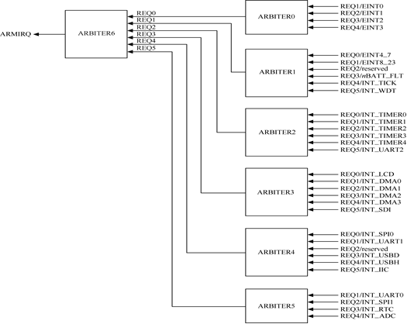
图6-22 优先级产生模块

Slide 100
6.8.2中断控制相关寄存器
中断控制器有5个控制寄存器：源请求寄存器、中断模式寄存器、屏蔽寄存器、优先级寄存器和中断请求寄存器。
1．源请求寄存器（SRCPND）
该寄存器有32位，每一位都对应一个中断源。如果相应中断源产生中断请求并等待中断服务，那么对应位置1。因此该寄存器表明哪个中断源在请求服务。
在中断服务程序中，SRCPND中的相应位应该被清除。
SRCPND 具体位描述请参见表6-53和表6-54。

Slide 101
2．中断模式寄存器（INTMOD）
该寄存器的每一位对应一个中断源，值为1表示对应中断为FIQ模式，为0表示对应中断为IRQ模式。
注意：只有一个中断源能处于FIQ模式下。
INTMOD 具体位描述请参见表6-55。
3．中断屏蔽寄存器（INTMSK）
该寄存器的每一位对应一个中断源。如果某个位为1，CPU不响应其对应中断的服务请求，如果该位为0，中断请求可以响应。
INTMSK具体位描述请参见表6-56。

Slide 102
4．优先级寄存器（PRIORITY）
PRIORITY具体位描述请参见表6-58。
5．中断请求寄存器（INTPND）
该寄存器有32位，每一位表示它对应的中断是否有请求，当然这个中断应该没有被屏蔽，且拥有最高优先级。由于INTPND寄存器位于优先级逻辑之后，所以只有一位能够被置1，表示它对应的中断向CPU产生一个IRQ请求。
在中断服务程序中将INTPND的相应位清除。
INTPND具体位描述请参见表6-59。

Slide 103
7．子源请求寄存器（SUBSRCPND）
子源请求寄存器用于描述复用中断的请求情况。它们的清除也可以通过向对应位写1来完成。
SUBSRCPND位描述参见表6-63。
8．中断子屏蔽寄存器（INTSUBMSK）
中断子屏蔽寄存器用于复用中断的屏蔽设置。
INTSUBMSK位描述参见表表6-65。

Slide 104
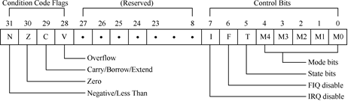
9．当前程序状态寄存器（CPSR）
ARM920T有一个记录当前程序状态的寄存器CPSR和5个用于备份状态数据的SPSR。该寄存器中的I位和F位与中断控制有关。它们是中断禁止位，当被置1时，IRQ和FIQ被禁止，其位定义如图6-23所示。
图6-23 当前程序状态寄存器格式

Slide 105
除了以上寄存器外，还有几个与外中断使用有关的寄存器：EXINT0~ EXINT2、EINTMAK、EINTPAND。其中，EXINT0~ EXINT2用于设置外中断请求信号的触发方式；EINTMAK是EINT23~ EINT4的中断屏蔽设置；EINTPAND为EINT23~ EINT4中断请求寄存器。具体定义请参考附录或S3C2410X数据手册。

Slide 106
6.8.3 S3C2410X中断响应与返回
异常或者中断都是处理器处理突发事件的一种机制，对ARM处理器来说中断是异常的一种，它们的响应方式及处理流程相同。
当中断异常发生时，处理器会做如下响应：
① 在链接寄存器LR中保存断点处下一条指令的地址，以便中断服务后能正确返回；
② 将处理器当前状态寄存器（CPSR）的值保存到异常中断的SPSR中；
③ 设置当前状态寄存器（CPSR）的值，主要是设置处理器模式、屏蔽IRQ中断或FIQ中断。
④强制程序计数器PC从相关的中断异常向量地址取下一条指令执行，该指令通常为跳转指令，从而跳转到相应的中断服务程序首地址，以便执行中断服务程序。
以上工作是由ARM 处理器硬件完成的，不需要用户程序参与。用户程序需要做的是在中断初始化程序中正确设置好相关寄存器。

Slide 107
中断异常处理完毕之后，ARM微处理器会执行以下操作返回：
①将返回地址复制到程序计数器PC中。这样程序将返回到中断异常产生的下一条指令处执行；
②恢复状态寄存器，将保存在SPSR中的值复制回当前状态寄存器CPSR；
③若在进入中断时设置了中断禁止位，则要在此清除中断禁止位。

Slide 108
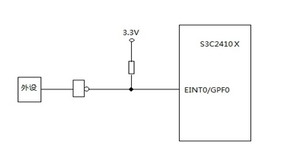
6.8.4中断编程举例
【例4-4】GPF0-7除了可用作通用I/O外还可用作外部中断输入。图6-24是设某外设通过GPF0向处理器发出中断的参考电路。
图6-24 外部中断电路

Slide 109
/***********************外中断0 服务程序******************************/
static void __irq Eint0_ISR(void)
{
Delay(10);
Uart_Printf("Device0 interrupt is serviced.\n");
ClearPending(BIT_EINT0);
}
/***********************中断初始化程序********************************/
void Eint_Init(void)
{
rGPFCON = rGPFCON & ~(3)|(1<<1); //GPF0 设置为EINT0
rGPFUP|=(1<<0); //disable GPF0 pull up
rEXTINT0 = (rEXTINT0 & ~(7<<0))|(2<<0); //EINT0 －>falling edge triggered
pISR_EINT0 = (unsigned)Eint0_ISR;
}

Slide 110
/***********************中断使能******************************/
void Enable_Eint(void)
{
rEINTPEND = 0xffffff; //to clear the previous pending states
rSRCPND |= BIT_EINT0;
rINTPND |= BIT_EINT0;
//rEINTMASK=~( (1<<11)|(1<<19) );
//rEINTMASK=~(1<<11);
rINTMSK=~(BIT_EINT0);
}
/**************************主程序*********************************/

Slide 111
int Main()
{
Uart_Init(115200);
Eint_Init();
Enable_Eint();
while(1) //等待中断，死循环
{
Uart_Printf("The main is running\n");
Delay(50);
}
}

Slide 112
思考题与习题
1．嵌入式系统的硬件有哪几部分组成？
2．说明分级存储器系统的结构。
3．标准串行通信接口有哪几类？各有何特点？
4．在嵌入式系统中实现以太网接口的方法有哪些？
5．S3C2410X的结构分哪几部分？每一部分主要由哪些部件构成？
6．NAND Flash与NOR Flash有哪些不同？
7．S3C2410x NAND Flash自动导入模式的工作步骤？
8．S3C2410x的时钟产生模块能产生哪些时钟，用于何处？
9．掌握GPIO的使用。
10．用定时器产生一周期信号时，信号的周期如何确定？信号的占空比如何确定？
11．例题4-2中LED灯的闪烁频率如果用定时器来控制，程序应该如何修改？
12．利用ARM9的外部中断0作为报警信号输入，编写中断初始化程序？

